Slide 1
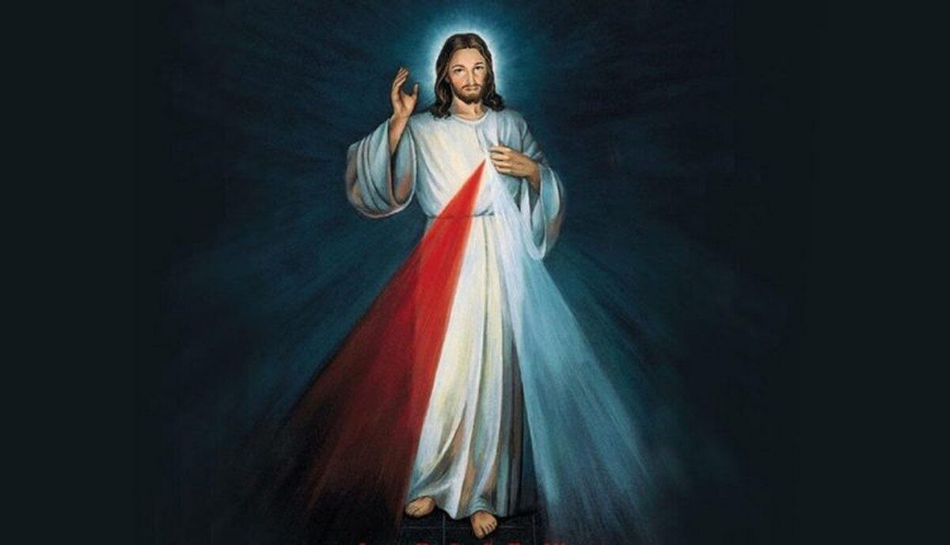
3º DOMINGO DA PÁSCOA

Slide 2
ENTRADA
ACLAMAI O SENHOR DEUS, Ó TERRA INTEIRA, CANTAI SALMOS A SEU NOME GLORIOSO, DAI A DEUS A MAIS SUBLIME LOUVAÇÃO, ALELUIA, ALELUIA!
1. PELA GRANDEZA E O PODER DE VOSSA FORÇA, VOSSOS PRÓPRIOS INIMIGOS VOS BAJULAM.

Slide 3
ENTRADA
ACLAMAI O SENHOR DEUS, Ó TERRA INTEIRA, CANTAI SALMOS A SEU NOME GLORIOSO, DAI A DEUS A MAIS SUBLIME LOUVAÇÃO, ALELUIA, ALELUIA!
2. TODA A TERRA VOS ADORE COM RESPEITO E PROCLAME O LOUVOR DE VOSSO.

Slide 4
ENTRADA
ACLAMAI O SENHOR DEUS, Ó TERRA INTEIRA, CANTAI SALMOS A SEU NOME GLORIOSO, DAI A DEUS A MAIS SUBLIME LOUVAÇÃO, ALELUIA, ALELUIA!
3. VINDE VER TODAS AS OBRAS DO SENHOR: SEUS PRODÍGIOS ESTUPENDOS ENTRE OS HOMENS!

Slide 5
ENTRADA
ACLAMAI O SENHOR DEUS, Ó TERRA INTEIRA, CANTAI SALMOS A SEU NOME GLORIOSO, DAI A DEUS A MAIS SUBLIME LOUVAÇÃO, ALELUIA, ALELUIA!
4. É ELE QUEM DÁ VIDA À NOSSA VIDA, E NÃO PERMITE QUE VACILEM NOSSOS PÉS.

Slide 6
ENTRADA
CRISTO VENCEU, ALELUIA!
RESSUSCITOU, ALELUIA!
O PAI LHE DEU GLÓRIA E PODER
EIS NOSSO CANTO, ALELUIA!
2. SUAVE AURORA VEIO ANUNCIANDO
QUE NOVA ERA FOI INAUGURADA
NÓS FOMOS SALVOS PARA SEMPRE.

Slide 7
ENTRADA
CRISTO VENCEU, ALELUIA!
RESSUSCITOU, ALELUIA!
O PAI LHE DEU GLÓRIA E PODER
EIS NOSSO CANTO, ALELUIA!
3. NO CORAÇÃO DE TODOS NÓS RENASCE
A ESPERANÇA DE UM NOVO TEMPO
NÓS FOMOS SALVOS PARA SEMPRE.

Slide 9
ATO PENITENCIAL
SENHOR, NOSSA PAZ, TENDE PIEDADE DE NÓS!
SENHOR, TENDE PIEDADE DE NÓS!

Slide 10
ATO PENITENCIAL
CRISTO, NOSSA PÁSCOA, TENDE PIEDADE DE NÓS!
CRISTO, TENDE PIEDADE DE NÓS!

Slide 11
ATO PENITENCIAL
SENHOR, NOSSA VIDA, TENDE PIEDADE DE NÓS!
SENHOR, TENDE PIEDADE DE NÓS!

Slide 13
HINO DE LOUVOR
GLÓRIA A DEUS NAS ALTURAS (2X)
E PAZ NA TERRA AOS HOMENS POR ELE AMADOS!
SENHOR DEUS, REI DOS CÉUS, DEUS PAI TODO PODEROSO

Slide 14
HINO DE LOUVOR
NÓS VOS LOUVAMOS, NÓS VOS BENDIZEMOS
NÓS VOS ADORAMOS, NÓS VOS GLORIFICAMOS
NÓS VOS DAMOS GRAÇAS, POR VOSSA IMENSA GLÓRIA.

Slide 15
HINO DE LOUVOR
SENHOR JESUS CRISTO, FILHO UNIGÊNITO
SENHOR DEUS, CORDEIRO DE DEUS, FILHO DE DEUS PAI
VÓS QUE TIRAIS O PECADO DO MUNDO,
TENDE PIEDADE DE NÓS

Slide 16
HINO DE LOUVOR
VÓS QUE TIRAIS O PECADO DO MUNDO,
ACOLHEI A NOSSA SÚPLICA
VÓS QUE ESTAIS À DIREITA DO PAI,
TENDE PIEDADE DE NÓS

Slide 17
HINO DE LOUVOR
SÓ VÓS SOIS SANTO, SÓ VÓS O SENHOR, SÓ VÓS O ALTÍSSIMO, JESUS CRISTO, COM O ESPÍRITO SANTO NA GLÓRIA DE DEUS PAI. AMÉM!

Slide 19
SALMO RESPONSORIAL
DAI GRAÇAS AO SENHOR, PORQUE ELE É BOM; ETERNA É A SUA MISERICÓRDIA!

Slide 21
ACLAMAÇÃO
ALELUIA, ALELUIA, ALELUIA (2X)
ACREDITASTE, TOMÉ, PORQUE ME VISTE. FELIZES OS QUE CRERAM SEM TER VISTO!
ALELUIA, ALELUIA, ALELUIA (2X)

Slide 23
APRESENTAÇÃO DAS OFERENDAS
ANSIOSO, DESDE A AURORA VOS BUSCO PARA VER VOSSO PODER, Ó SENHOR DEUS.:/ ALELUIA.
1. A MINH'ALMA TEM SEDE DE VÓS,
MINHA CARNE TAMBÉM VOS DESEJA.

Slide 24
APRESENTAÇÃO DAS OFERENDAS
ANSIOSO, DESDE A AURORA VOS BUSCO PARA VER VOSSO PODER, Ó SENHOR DEUS.:/ ALELUIA.
2. VENHO, ASSIM, CONTEMPLAR-VOS NO TEMPLO,
PARA VER VOSSA GLÓRIA E PODER.

Slide 25
APRESENTAÇÃO DAS OFERENDAS
ANSIOSO, DESDE A AURORA VOS BUSCO PARA VER VOSSO PODER, Ó SENHOR DEUS.:/ ALELUIA.
3. VOSSO AMOR VALE MAIS DO QUE A VIDA:
E POR ISSO MEUS LÁBIOS VOS LOUVAM.

Slide 26
APRESENTAÇÃO DAS OFERENDAS
ANSIOSO, DESDE A AURORA VOS BUSCO PARA VER VOSSO PODER, Ó SENHOR DEUS.:/ ALELUIA.
4. QUERO, POIS, VOS LOUVAR PELA VIDA,
E ELEVAR PARA VÓS MINHAS MÃOS!

Slide 28
SANTO
SANTO, SANTO, SANTO
SENHOR DEUS DO UNIVERSO
O CÉU E A TERRA PROCLAMAM
A VOSSA GLÓRIA
HOSANA NAS ALTURAS (2X)
BENDITO O QUE VEM
EM NOME DO SENHOR
HOSANA NAS ALTURAS (2X)

Slide 30
COMUNHÃO
ESTENDE A TUA MÃO,
TOCA O LUGAR DOS CRAVOS,
E NÃO SEJAS INCRÉDULO, MAS FIEL,
ALELUIA, ALELUIA!
1. DAI GRAÇAS AO SENHOR PORQUE ELE É BOM!
ETERNA É A SUA MISERICÓRDIA!

Slide 31
COMUNHÃO
ESTENDE A TUA MÃO,
TOCA O LUGAR DOS CRAVOS,
E NÃO SEJAS INCRÉDULO, MAS FIEL,
ALELUIA, ALELUIA!
2. A CASA DE ISRAEL AGORA O DIGA:
ETERNA É A SUA MISERICÓRDIA!

Slide 32
COMUNHÃO
ESTENDE A TUA MÃO,
TOCA O LUGAR DOS CRAVOS,
E NÃO SEJAS INCRÉDULO, MAS FIEL,
ALELUIA, ALELUIA!
3. OS QUE TEMEM O SENHOR AGORA O DIGAM:
ETERNA É A SUA MISERICÓRDIA!

Slide 33
COMUNHÃO
ESTENDE A TUA MÃO,
TOCA O LUGAR DOS CRAVOS,
E NÃO SEJAS INCRÉDULO, MAS FIEL,
ALELUIA, ALELUIA!
4. NA MINHA ANGÚSTIA EU CLAMEI PELO SENHOR
E O SENHOR ME ATENDEU E LIBERTOU!

Slide 34
COMUNHÃO
ESTENDE A TUA MÃO,
TOCA O LUGAR DOS CRAVOS,
E NÃO SEJAS INCRÉDULO, MAS FIEL,
ALELUIA, ALELUIA!
5. É MELHOR BUSCAR REFÚGIO NO SENHOR,
DO QUE PÔR NO SER HUMANO A ESPERANÇA.

Slide 36
PÓS-COMUNHÃO
Ó HÓSTIA SANTA
TU ÉS O TESTAMENTO
DA TÃO GRANDE DIVINA MISERICÓRDIA
TU ÉS O CORPO E O SANGUE DO SENHOR
SINAL DE AMOR POR NÓS PECADORES

Slide 37
PÓS-COMUNHÃO
Ó HÓSTIA SANTA
TU ÉS A NASCENTE
DA ÁGUA VIVA PRA NÓS PECADORES
EM TI, O FOGO PURÍSSIMO DO AMOR
A TUA DIVINA MISERICÓRDIA

Slide 38
PÓS-COMUNHÃO
Ó HÓSTIA SANTA
EM TI O REMÉDIO
QUE DÁ ALÍVIO À NOSSA FRAQUEZA
UNIÃO SAGRADA ENTRE DEUS E CADA HOMEM
QUE CONFIA NO TEU AMOR

Slide 39
PÓS-COMUNHÃO
CONFIO EM TI, Ó HÓSTIA SANTA
CONFIO EM TI, HÓSTIA SANTA

Slide 41
FINAL
RAINHA DO CÉU, ALEGRAI-VOS, ALELUIA,
PORQUE QUEM MERECESTES
CONCEBER, ALELUIA,
RESSUSCITOU, COMO DISSE, ALELUIA;
ROGAI A DEUS POR NÓS, ALELUIA.

